Slide 1




Conceptos de Algoritmos
Datos y Programas
Clase 10

Slide 2

CADP – Temas de la clase de hoy
Tipo de datos lista
Características
Operaciones
Clase 10
Notes:
Hay algunas diapositivas que tenemos que decidir que hacer……

Slide 3
CADP – Temas de la clase de hoy
COMPUESTO: pueden tomar varios valores a la vez que guardan alguna relación lógica entre ellos, bajo un único nombre.
SIMPLE: aquellos que toman un único valor, en un momento determinado, de todos los permitidos para ese tipo.
TIPO DE DATO
SIMPLE
COMPUESTO
DEFINIDO POR EL LENGUAJE
DEFINIDO POR EL PROGRAMADOR
DEFINIDO POR EL LENGUAJE
DEFINIDO POR EL PROGRAMADOR
  Integer
  Real
  Char
  Boolean
  Subrango
  String
  Registros
  Puntero
  Arreglos
  Lista
Clase 10
Notes:
Hay algunas diapositivas que tenemos que decidir que hacer……

Slide 4

CADP – Tipo de Dato
LISTA
Realizar un programa que lea números que representan edades y luego de realizar la lectura se quiere informar cuántos veces apareció la edad más grande. La lectura de edades finaliza cuando se lee la edad -1.
SOLUCION ALUMNO 1:
Leo una edad, sino es -1, la almaceno en un vector y voy contando cuantos elementos voy agregando (dimensión lógica).
Después de leer las edades recorro el vector y calculo el máximo.
Luego de calcular el máximo recorro el vector y cuento cuantas veces se leyó la edad máxima.
SOLUCION ALUMNO 2:
No sé como se resuelve pero la solución planteada por el alumno 1 está mal.
Por qué el alumno 2 tienen razón?
Clase 10
Notes:
Hay algunas diapositivas que tenemos que decidir que hacer……

Slide 5

CADP – Tipo de Dato
LISTA
Realizar un programa que lea números que representan edades y luego de realizar la lectura se quiere informar cuántos veces apareció la edad más grande. La lectura de edades finaliza cuando se lee la edad -1.
Disponer de alguna ESTRUCTURA donde almacenar los números pero que no se necesite especificar un tamaño en el momento de la declaración.
ESTRUCTURA DINAMICA
Clase 10
Notes:
Hay algunas diapositivas que tenemos que decidir que hacer……

Slide 6

CADP – Tipo de Dato
LISTA
LISTA
Colección de nodos, donde cada nodo contiene un elemento y en que dirección de memoria se encuentra el siguiente nodo.
Cada nodo de la lista se representa con un puntero, que apunta a un dato (elemento de la lista) y a una dirección (donde se ubica el siguiente elemento de la lista).
Toda lista tiene un nodo inicial.
Los nodos que la componen pueden no ocupar posiciones contiguas de memoria. Es decir pueden aparecer dispersos en la memoria, pero mantienen un orden lógico interno.
Gráficamente …
Clase 10
Notes:
Hay algunas diapositivas que tenemos que decidir que hacer……

Slide 7
CADP – Tipo de Dato
LISTA
LISTA
58
AAFA
145
FFFB
FAFB
AAFA
num: 536
pun: FAFB
32
NIL
FFFB
145 FFFB
AAFA
FAFB
58 AAFA
32 nil
FFFB
Clase 10
Notes:
Hay algunas diapositivas que tenemos que decidir que hacer……

Slide 8
CADP – Tipo de Dato
LISTA
Nodo de la lista
Nodo de la lista
LISTA
AAFA
145
FFFB
32
NIL
58
FAFB
AAFA
FFFB
Elemento de la lista (integer)
Dirección del siguiente elemento de la lista
Primer nodo de la lista
Clase 10
Notes:
Hay algunas diapositivas que tenemos que decidir que hacer……

Slide 9
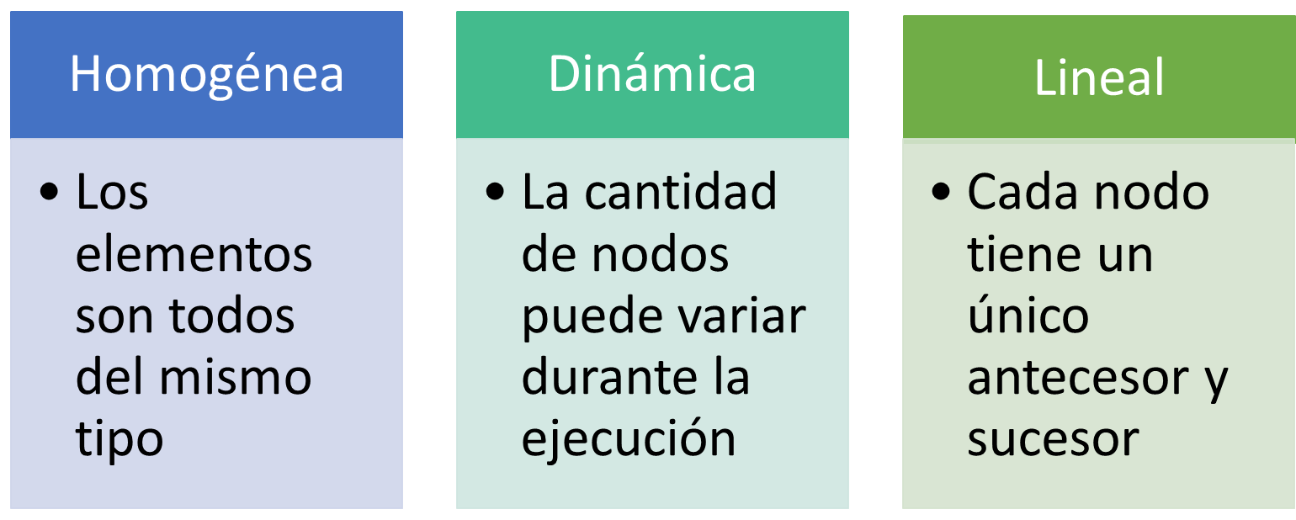
CADP – Tipo de Dato
LISTA
CARACTERISTICAS
Cómo se
declara?
Cada vez que se necesite agregar un nodo se deberá reservar memoria dinámica (new) y cuando se quiera eliminar un nodo se debe liberar la memoria dinámica (dispose) .
Clase 10
Notes:
Hay algunas diapositivas que tenemos que decidir que hacer……

Slide 10
CADP – Tipo de Dato
LISTA
Va primero
Program uno;
Type nombreTipo= ^nombreElemento;
nombreElemento= Record
elementos : tipoElemento;
punteroSig: nombreTipo;
end;
Var
Pri: nombreTipo; {Memoria estática reservada}
Cualquiera de los tipos vistos
Estructura recursiva
Lista de enteros?
Lista de registros?
Clase 10
Notes:
Hay algunas diapositivas que tenemos que decidir que hacer……

Slide 11
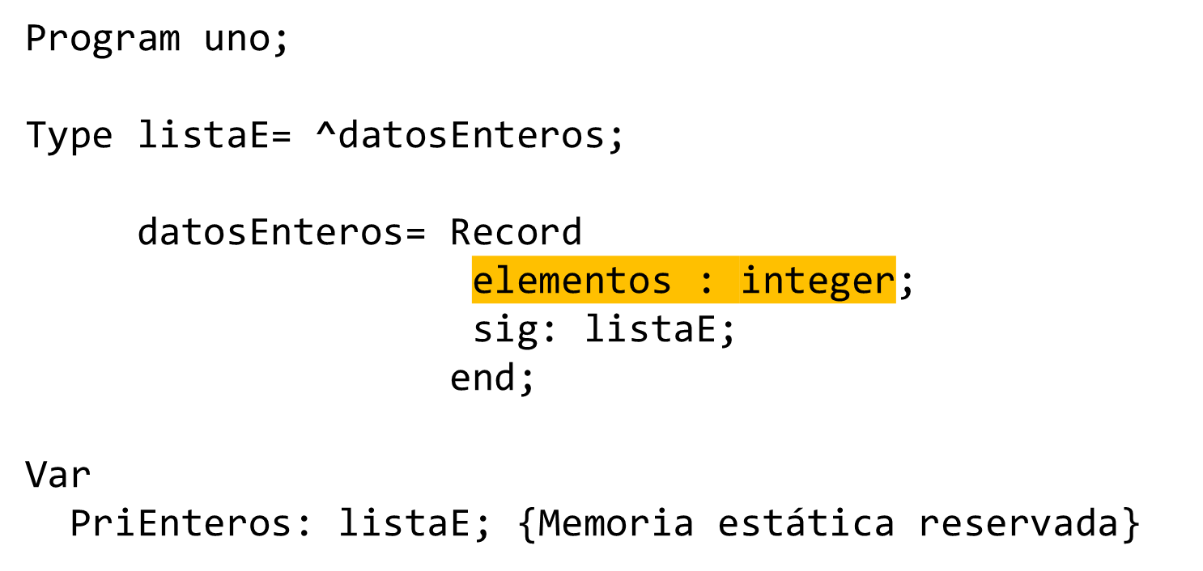
CADP – Tipo de Dato
LISTA
elementos
sig
integer
puntero
Clase 10
Notes:
Hay algunas diapositivas que tenemos que decidir que hacer……

Slide 12
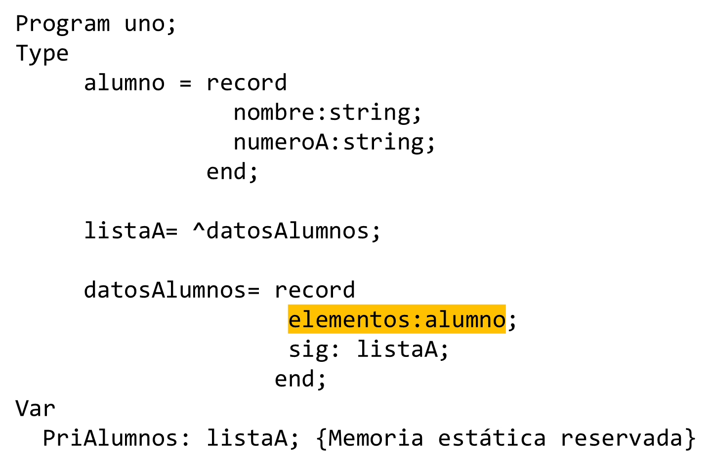
CADP – Tipo de Dato
LISTA
elementos
sig
alumno
puntero
Clase 10
Notes:
Hay algunas diapositivas que tenemos que decidir que hacer……

Slide 13

CADP – Tipo de Dato
LISTA
OPERACIONES
Creación de una lista.
Agregar nodos al comienzo de la lista.
Recorrido de una lista.
Agregar nodos al final de la lista.
Insertar nodos en una lista ordenada
Eliminar nodos de una lista
Trabajaremos con una lista de enteros
Clase 10

Slide 14
CADP – Tipo de Dato - LISTA
CREAR
CREAR UNA LISTA
Implica marcar que la lista no tiene una dirección inicial de comienzo.
Program uno;
Type listaE= ^datosEnteros;
datosEnteros= record
elem:integer;
sig:listaE;
end;
Var
pri: listaE; {Memoria estática reservada}
Qué valor se le asigna a un puntero para indicar que no tiene una dirección asignada?
Qué representa pri en nuestro programa?
Clase 10

Slide 15
CADP – Tipo de Dato - LISTA
CREAR
Program uno;
Type listaE= ^datosEnteros;
datosEnteros= record
elem:integer;
sig:listaE;
end;
Var
pri: listaE; {Memoria estática reservada}
pri: ??
pri: nil
AABC
AABD
ACBA
Begin
pri:= nil;
End.
FAFC
Por qué no se hace
new (pri)?
Se puede modularizar el crear?
Clase 10

Slide 16
CADP – Tipo de Dato - LISTA
CREAR
Program uno;
Type listaE= ^datosEnteros;
datosEnteros= record
elem:integer;
sig:listaE;
end;
pri: ??
Procedure crear (var p: listaE);
begin
p:= nil;
end;
pri: nil
AABC
AABD
Var
pri: listaE;
ACBA
Begin
crear (pri);
End.
FAFC
Clase 10

Slide 17
CADP – Tipo de Dato - LISTA
RECORRER UNA LISTA
RECORRER UNA LISTA
Implica posicionarse al comienzo de la lista y a partir de allí ir “pasando” por cada elemento de la misma hasta llegar al final.
Program uno;
Type listaE= ^datosEnteros;
datosEnteros= record
elem:integer;
sig:listaE;
end;
Var
pri: listaE;
Clase 10

Slide 18
CADP – Tipo de Dato - LISTA
RECORRER UNA LISTA
Program uno;
Type listaE= ^datosEnteros;
datosEnteros= record
elem:integer;
sig:listaE;
end;
Var
pri: listaE;
pri: ??
pri: nil
pri: ACBA
AABC
AABD
ACBA
Begin
crear (pri);
cargarLista (pri); //Lo implementaremos más adelante
FAFC
recorrerLista (pri);
End.
Clase 10

Slide 19
CADP – Tipo de Dato - LISTA
RECORRER UNA LISTA
4
4
25
14
10
nil
25
14
PI
10
aux
Clase 10

Slide 20
CADP – Tipo de Dato - LISTA
RECORRER UNA LISTA
RECORRER UNA LISTA
Inicializo una variable auxiliar con la dirección del puntero inicial
mientras (no sea el final de la lista)
proceso el elemento (por ejemplo imprimo)
avanzo al siguiente elemento de auxiliar
Clase 10

Slide 21
CADP – Tipo de Dato - LISTA
RECORRER UNA LISTA
4
4
25
14
10
nil
25
14
PI
aux
procedure recorrerLista (pI: listaE);
Var
aux:listaE;
begin
aux:= pI;
while (aux^.sig <> nil) do
begin
write (aux^.elem);
aux:= aux^.sig;
end;
end;
Funciona si la lista que recibo esta vacía (nil)?
Funciona?
Funciona si la lista tiene elementos?
Clase 10

Slide 22
CADP – Tipo de Dato - LISTA
RECORRER UNA LISTA
4
25
14
10
nil
Qué cambios debo hacer si quiero que el procedimiento devuelva la suma de los elementos?
PI
aux
procedure recorrerLista (pI: listaE);
Var
aux:listaE;
begin
aux:= pI;
while (aux <> nil) do
begin
write (aux^.elem);
aux:= aux^.sig;
end;
end;
procedure recorrerLista (pI: listaE);
begin
while (pI <> nil) do
begin
write (pI^.elem);
pI:= pI^.sig;
end;
end;
Puedo no utilizar aux?
Clase 10

Slide 23
CADP – Tipo de Dato - LISTA
AGREGAR ADELANTE
AGREGAR ADELANTE EN UNA LISTA
Implica generar un nuevo nodo y agregarlo como primer elemento de la lista.
pri = nil
48 nil
nuevo
pri
167
nil
pri <> nil
48 nil
nuevo
pri
32
nil
Cómo lo escribo?
167
48 nil
nuevo
pri
Clase 10

Slide 24
CADP – Tipo de Dato - LISTA
AGREGAR ADELANTE
AGREGAR ADELANTE EN UNA LISTA
Implica generar un nuevo nodo y agregarlo como primer elemento de la lista.
Reservo espacio en memoria nuevo elemento.
si (es el primer elemento a agregar)
asigno al puntero inicial la dirección del nuevo elemento.
sino
indico que el siguiente de nuevo elemento es el puntero inicial.
actualizo el puntero inicial de la lista con la dirección del nuevo elemento
Clase 10

Slide 25
CADP – Tipo de Dato - LISTA
AGREGAR ADELANTE
AGREGAR ADELANTE EN UNA LISTA
Implica generar un nuevo nodo y agregarlo como primer elemento de la lista.
Program uno;
Type listaE= ^datosEnteros;
datosEnteros= record
elem:integer;
sig:listaE;
end;
Var
pri: listaE;
num:integer;
Begin
crear(pri);
read (num);
agregarAdelante (pri,num);
End.
Clase 10

Slide 26
CADP – Tipo de Dato - LISTA
AGREGAR ADELANTE
procedure agregarAdelante (var pI:listaE; num:integer);
Var
nuevo:listaE;
Begin
new (nuevo); nuevo^.elem:= num; nuevo^.sig:=nil;
Creo espacio para el
nuevo elemento
if (pI = nil) then pI:= nuevo
else begin
nuevo^.sig:= pI;
pI:=nuevo;
end;
End;
Evalúo el caso y reasigno los punteros
Clase 10

Slide 27
CADP – Tipo de Dato - LISTA
AGREGAR AL FINAL
AGREGAR AL FINAL EN UNA LISTA
Implica generar un nuevo nodo y agregarlo como último elemento de la lista.
48 nil
pri = nil
nuevo
pri
167
nil
pri <> nil
48
nil
pri
nuevo
Cómo lo escribo?
pri
32
nil
48
167
nil
Clase 10
aux
nuevo

Slide 28
CADP – Tipo de Dato - LISTA
AGREGAR AL FINAL
AGREGAR AL FINAL EN UNA LISTA
Implica generar un nuevo nodo y agregarlo como último elemento de la lista.
Reservo espacio en memoria nuevo elemento.
si (es el primer elemento a agregar)
asigno al puntero inicial la dirección del nuevo elemento.
sino
inicializo un puntero auxiliar aux
mientras (no llegue al último elemento)
avanzo en la lista.
actualizo como siguiente del último nodo al nuevo elemento
Clase 10

Slide 29
CADP – Tipo de Dato - LISTA
AGREGAR AL FINAL
AGREGAR AL FINAL EN UNA LISTA
Implica generar un nuevo nodo y agregarlo como último elemento de la lista.
Program uno;
Type listaE= ^datosEnteros;
datosEnteros= record
elem:integer;
sig:listaE;
end;
Var
pri: listaE;
num:integer;
Begin
crear(pri);
read (num);
agregarAlFinal (pri, num);
End.
Clase 10

Slide 30
CADP – Tipo de Dato - LISTA
AGREGAR AL FINAL
procedure agregarAlFinal (var pI:listaE; num:integer);
Var
nuevo,aux:listaE;
Begin
new (nuevo); nuevo^.elem:= num; nuevo^.sig:=nil;
Si agrego al final por qué paso por referencia el puntero inicial?
Por qué en la condición del while se pregunta por el aux^.sig?
if (pI = nil) then pI:= nuevo
else begin
aux:= pI;
while (aux ^.sig <> nil) do
aux:= aux^.sig;
aux^.sig:=nuevo;
end;
End;
Evalúo si la lista está vacía
Recorro y quedo parado en el último elemento
Le indico al último que ahora su siguiente es nuevo
Clase 10

Slide 31
CADP – Tipo de Dato - LISTA
AGREGAR AL FINAL
Procedure incognita (var pI:listaE num:integer);
Var
nuevo,act,ant:listaE;
Begin
new (nuevo); nuevo^.elem:= num; nuevo^.sig:=nil;
if (pI = nil) then
pI:= nuevo
else begin
act:= pI; ant:=pI;
while (act <> nil) do begin
ant:=act;
act:= act^.sig;
end;
ant^.sig:= nuevo;
end;
End;
Qué hace?
Clase 10

Slide 32
CADP – Tipo de Dato - LISTA
AGREGAR AL FINAL - 2
AGREGAR AL FINAL EN UNA LISTA (OPCION 2)
pri
48
167
23
. . .
12
nil
aux
Cada vez que debo agregar un nuevo elemento al final de la lista, se tiene que recorrer la misma de manera completa hasta llegar al final.
Cómo lo escribo?
32
nil
SE PUEDE MEJORAR?
nuevo
Clase 10

Slide 33
CADP – Tipo de Dato - LISTA
AGREGAR AL FINAL - 2
AGREGAR AL FINAL EN UNA LISTA (OPCION 2)
48 nil
pri = nil
nuevo
pri
pri
ult
pri <> nil
ult
48
nil
167 nil
nuevo
pri
ult
Cómo lo escribo?
48
167
nil
12 nil
Clase 10
nuevo

Slide 34
CADP – Tipo de Dato - LISTA
AGREGAR AL FINAL-2
AGREGAR AL FINAL EN UNA LISTA (OPCION 2)
Implica generar un nuevo nodo y agregarlo como último elemento de la lista.
Reservo espacio en memoria nuevo elemento.
si (es el primer elemento a agregar)
asigno al puntero inicial la dirección del nuevo elemento.
asigno al puntero final la dirección del nuevo elemento.
sino
actualizo como siguiente del puntero final al nuevo elemento
actualizo el la dirección del puntero final
Clase 10

Slide 35
CADP – Tipo de Dato - LISTA
AGREGAR AL FINAL-2
AGREGAR AL FINAL EN UNA LISTA (opción 2)
Implica generar un nuevo nodo y agregarlo como último elemento de la lista.
Program uno;
Type listaE= ^datosEnteros;
datosEnteros= record
elem:integer;
sig:listaE;
end;
Var
pri,ult: listaE;
num:integer;
Begin
crear(pri);
read (num);
agregarAlFinal2 (pri, ult, num);
End.
Clase 10

Slide 36
CADP – Tipo de Dato - LISTA
AGREGAR AL FINAL-2
procedure agregarAlFinal2 (var pI,pU:listaE; num:integer);
Var
nuevo:listaE;
Begin
new (nuevo); nuevo^.elem:= num; nuevo^.sig:=nil;
if (pI = nil) then begin
pI:= nuevo;
pU:= nuevo;
end
else begin
pU^.sig:=nuevo;
pU:= nuevo;
end;
End;
Clase 10

Slide 37
CADP – Tipo de Dato - LISTA
AGREGAR AL FINAL
Opción 1
Opción 2
Cuál elijo?
Genero espacio para el nuevo elemento
Recorro la lista hasta llegar al último elemento.
Reasigno los punteros
Genero espacio para el nuevo elemento
Utilizo un puntero que mantiene la dirección del último elemento.
Reasigno los punteros.
Reasigno la dirección del último elemento
Clase 10

Slide 38
CADP – Tipo de Dato - LISTA
EJERCICIOS
Suponga que dada una lista de enteros se quiere realizar un módulo que devuelva la lista donde cada elemento ha sido multiplicado por 3. Son correctos los siguientes módulos?
Procedure triplicar (var p:listaE);
Begin
while (p^.sig <>nil) do
begin
p^.elem:= p^.elem *3;
p:= p^.sig;
end;
End;
Clase 10

Slide 39
CADP – Tipo de Dato - LISTA
EJERCICIOS
Suponga que dada una lista de enteros se quiere realizar un módulo que devuelva la lista donde cada elemento ha sido multiplicado por 3. Son correctos los siguientes módulos?
Procedure triplicar (var p:listaE);
Begin
while (p <> nil) do
begin
p^.elem:= p^.elem *3;
p:= p^.sig;
end;
End;
Clase 10

Slide 40
CADP – Tipo de Dato - LISTA
EJERCICIOS
Suponga que dada una lista de enteros se quiere realizar un módulo que devuelva la lista donde cada elemento ha sido multiplicado por 3. Son correctos los siguientes módulos?
Procedure triplicar (p:listaE);
Begin
while (p <> nil) do
begin
p^.elem:= p^.elem *3;
p:= p^.sig;
end;
End;
Clase 10

Slide 41
CADP – Tipo de Dato - LISTA
EJERCICIOS
Suponga que dada una lista de enteros se quiere realizar un módulo que devuelva la lista donde cada elemento ha sido multiplicado por 3. Son correctos los siguientes módulos?
function triplicar (p:listaE):listaE;
Begin
while (p <> nil) do
begin
p^.elem:= p^.elem *3;
p:= p^.sig;
end;
triplicar:= p;
End;
Clase 10

